Slide 1
Collections Concurrentes
TP 04 - Fork/Join pool et Décomposition Récursive d'un problème en vue de sa parallélisation
https://github.com/MelissaDaCosta/structures_concurrentes
Mélissa DA COSTA

Slide 2
Contexte
Pour paralléliser un problème, il est plus simple de le décomposer en sous-problèmes plus facile à résoudre.
C’est la technique de Fork/Join.
Fork pour la partie : diviser le problème
Join pour la partie : combiner les résultats des sous-problèmes

Slide 3
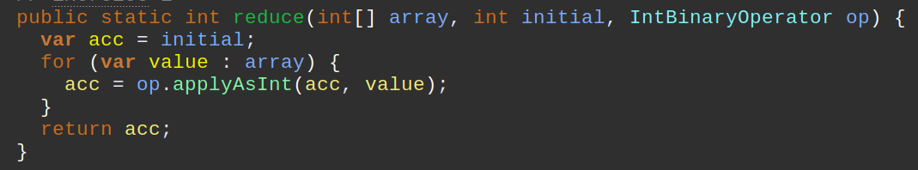
Fonctions d'ordre supérieur : reduce
Une fonction d’ordre supérieur est une fonction qui :
prend une ou plusieurs fonctions en paramètres
ou
renvoie une fonction
C’est le cas de la fonction reduce. Elle prend un IntBinaryOperator qui permet de lui donner une méthode à appliquer ( ex : Math::sum)

Slide 4
Parallélisation
La parallélisation consiste à décomposer un problème en sous-problèmes pour résoudre ces problèmes simultanément dans différents threads.
Puis, assembler les résultats pour résoudre le problème initial.
La parallélisation ne veut pas dire plus rapide : si le temps passer à diviser le calcul et à assembler les résultats est plus long que de résoudre le calcul, alors la parallélisation n’est pas utile.
La parallélisation est efficace pour des opérations lourdes.

Slide 5
Fork/Join
La parallélisation est utilisé dans la technique Fork/Join qui consiste à utiliser l'algorithme suivant :
solve(problem):
if problem is small enough:
solve problem directly (sequential algorithm)
else:
divide the problem in two parts (part1, part2)
fork solve(part1)
solve(part2)
join part1
return combined results

Slide 6
ForkJoinPool
Un ForkJoinPool est une piscine de tâches sachant se diviser.
La seule différence entre un ForkJoinPool et un ThreadPool est que le ForkJoinPool est capable de faire des join, de s'arrêter.
On ne peut pas utiliser un ThreadPoolExecutor car il n’est pas possible de faire un join. Join est bloquant, il attend que le thread soit terminé. Si plusieurs appels bloquant sont faits, toutes les threads de la piscine sont arrêtés et il peut y avoir un deadlock.

Slide 7
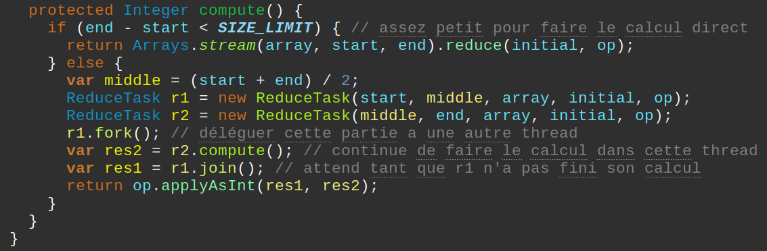
RecursiveTask
Une RecursiveTask est une tâche qui peut se diviser en plus petite tâche.
Lorsque l'on fait un join dans une RecursiveTask, on enlève la tâche qui appel le join du ForkJoinPool et on la remet lorsque la tâche qui fait le calcul sur lequel on attend a fini son calcul.
Cela empêche les deadlock.

